Slide 1
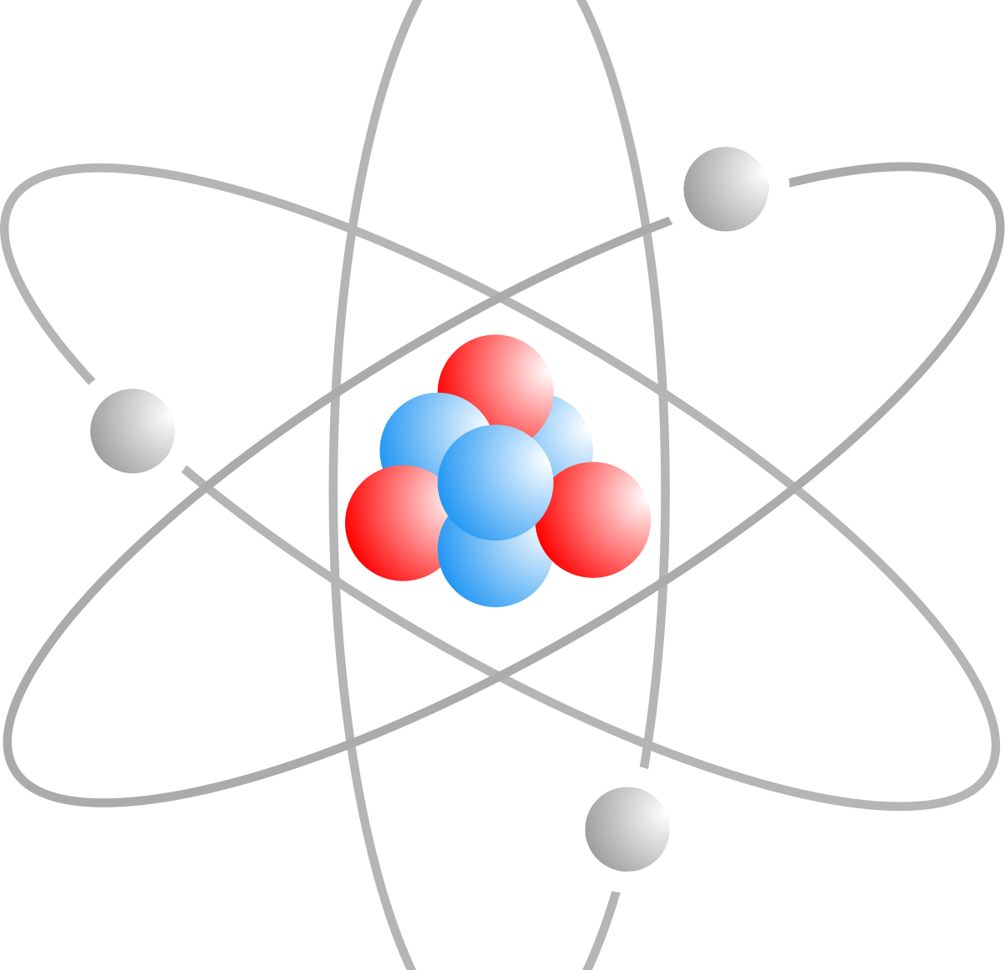
YILDIZ TEKNİK ÜNİVERSİTESİ BİYOMÜHENDİSLİK BÖLÜMÜ BİYOMÜHENDİSLİKTE MALZEME BİLİMİ
Konu 1: Malzeme Atom Yapısı
Dersi Veren Öğretim Üyesi: Prof. Dr. Mehmet Burçin PİŞKİN

Slide 2
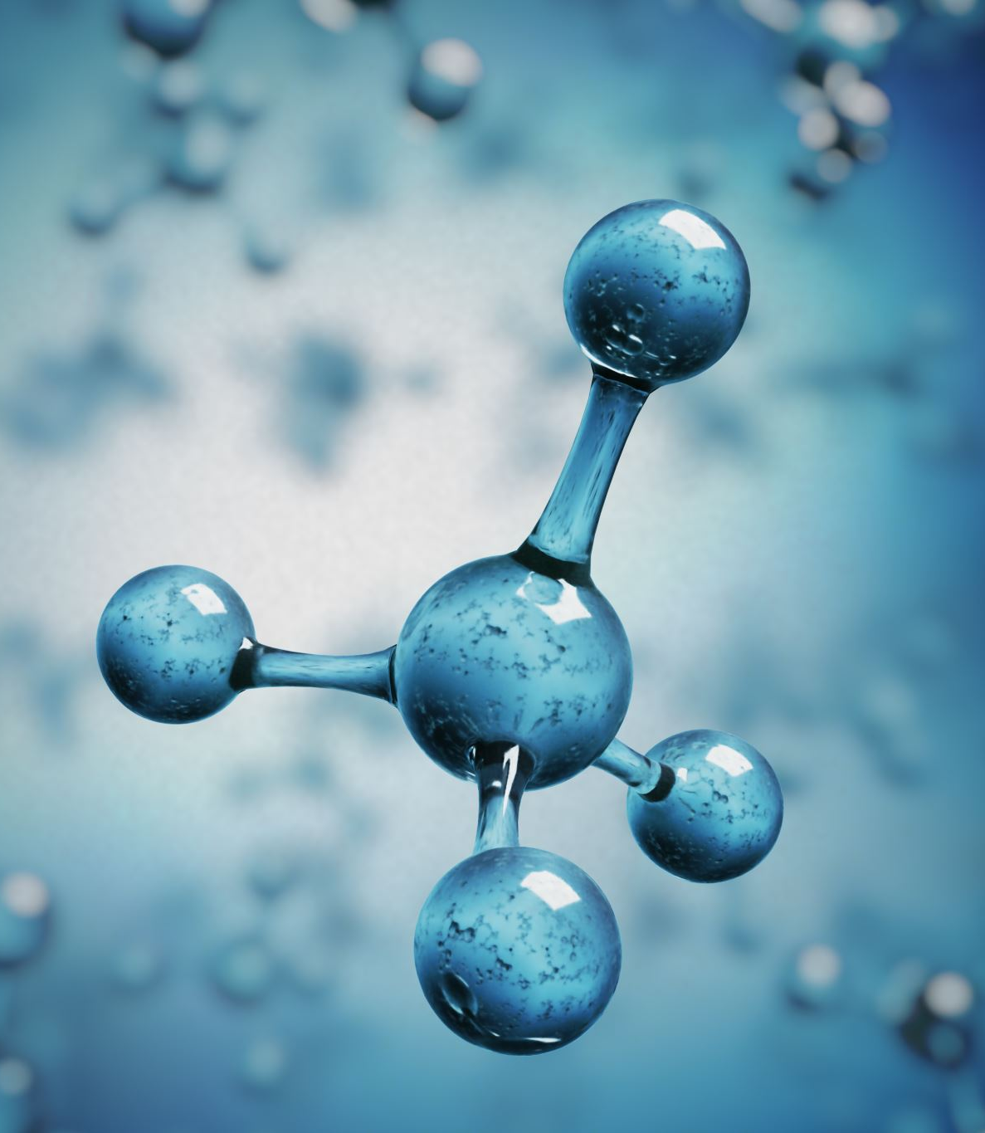
1.1 Giriş
Malzemelerin özellikleri yapılarına bağlıdır.
Malzemelerin yapıları ise içerdikleri atomların cinsine, dizilişine ve birbirine bağlanma biçimlerine göre değişir.
Atomların malzeme içerisindeki dizilişleri birim hücreler yardımıyla gösterilebilir. Birim hücrelerin bir araya gelmesiyle taneler, tanelerin bir araya gelmesiyle de malzemelerin iç yapıları oluşur.
Malzemelerin yapılarını incelemek için çeşitli makroskobik ve mikroskobik yöntemler uygulanır. Ancak en küçük yapı elemanı atom olduğundan malzemelerin yapılarını anlamak için atomsal özelliklerin incelenmesi gerekir.

Slide 3
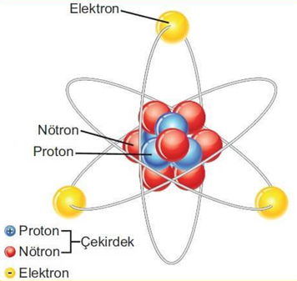
1.2 Atom Yapısı ve Elektron Düzeni
Bütün maddeler kimyasal elementlerden oluşur. Elementler ise atomlardan meydana gelir.
Bir elementin kimyasal özelliklerini taşıyan en küçük parçasına o elementin atomu denir. Bu nedenle, her elementin karakteristik özelliği onu oluşturan atomların yapısına bağlıdır.
Bir atom 3 parçacıktan oluşur: elektronlar (negatif elektrik yüklü), protonlar (pozitif elektrikle yüklü) ve nötronlardır (yüksüz).

Slide 4
1.2 Atom Yapısı ve Elektron Düzeni
Çekirdek proton ve nötronlardan oluşur.
Protonun kütlesi yaklaşık 1,673x${10}^{−24}$ g
Nötronun kütlesi de yaklaşık 1,675x${10}^{−24}$ g
Elektronun kütlesi ise 9,11x${10}^{−28}$ g olup bu değer protonun kütlesinin yaklaşık olarak 1/1800’üne eşittir.
Elektronlarla protonların elektrik yükleri eşit, ancak zıt işaretli olduklarından nötr bir atomun elektron sayısı proton sayısına eşittir.
Proton sayısı Z, nötron sayısı N ise o elementin atom numarası Z olur ve kütle numarası veya atom ağırlığı A ise Z + N ile verilir.

Slide 5
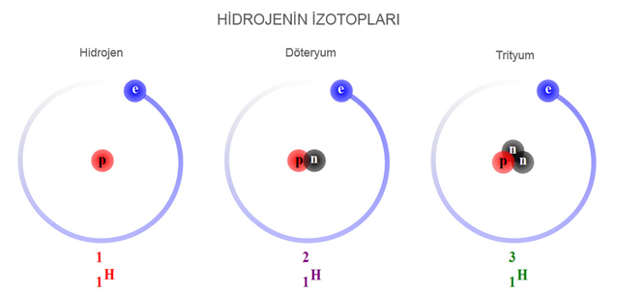
1.2 Atom Yapısı ve Elektron Düzeni
Bir elementin atom numarası aynı, kütle numarası farklı olan türlerine o elementin izotopları denir.
Doğada bulunan elementler genelde farklı izotoplardan oluşur. Bu nedenle bir elementin atom ağırlığı izotopların ortalama ağırlığı olup, bu değer tam sayı olmayabilir. Elementlerin atom numaraları ile atom ağırlıkları veya kütle numaraları periyodik tablolarda belli bir düzene göre gösterilir.

Slide 6
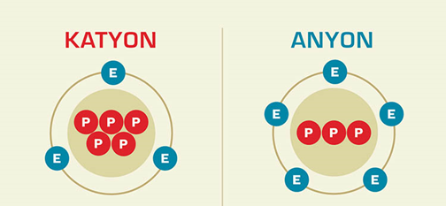
1.2 Atom Yapısı ve Elektron Düzeni
Elektron sayısı proton sayısından farklı olan atoma iyon denir.
Atom dışarıdan elektron alırsa negatif yüklü iyon veya anyon, elektron kaybederse pozitif yüklü iyon veya katyon durumuna geçer.

Slide 7
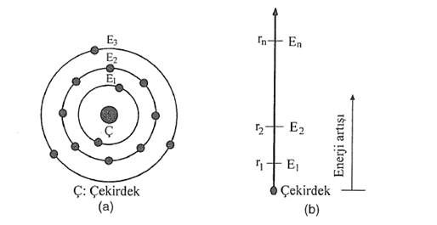
1.2 Atom Yapısı ve Elektron Düzeni
Bohr Atom Modeline göre elektronlar çekirdek etrafında yarıçapı rn olan belirli dairesel yörüngelerde dönerler.
Her yörüngedeki elektronun E ile gösterilen belirli bir enerjiye sahiptir. Söz konusu enerji çekirdekten uzaklaştıkça artar ve n=∞ olduğunda, yani serbest elektron için enerji sıfır kabul edilir.
a) Bohr teorisine göre atom modeli b) Bohr teorisine göre çizilen atom modelindeki enerji seviyeleri

Slide 8
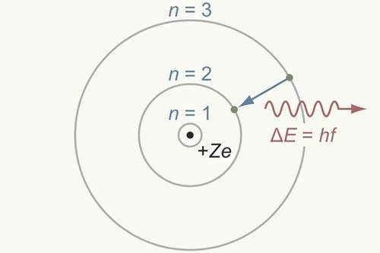
Buna göre bir atomun elektronlarının enerji değerleri negatif işaret taşır ve bu enerji değeri; E = −13,6 × $Z^{2}/n^{2}$ formülü ile belirlenir. Z: atom numarası veya proton sayısı, n: yörünge sayısı ya da baş kuantum sayısıdır.
Ancak Bohr Atom Teorisi’nde bazı hatalar ve eksiklikler vardır. Daha sonra bilim adamları elektronların hem parçacık hem de dalga karakterine sahip olduklarını kanıtlamışlardır.
Heisenberg ve Schroedinger’in 1920’li yıllardaki çalışmaları ve dalga mekaniğindeki gelişmeler sonucu, Modern Atom Kavramı bir takım matematiksel bağıntılarla ifade edilir hale gelmiştir.
Bir elektronun yörüngesini tam olarak belirlemek mümkün değildir. Elektronun konumu ancak belirli bir olasılıkla belirlenebilir.
Söz konusu olasılık, matematiksel olarak belirli bir denklem ile gösterilebilir. Bu dalga denkleminin çözümü ile n, l, ml ve ms harfleriyle gösterilen dört kuantum sayısı elde edilir.

Slide 9
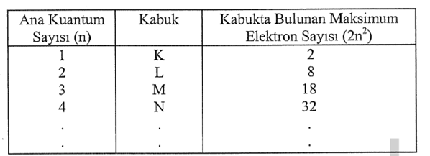
Bu sayılar elektronun konumunu, enerji seviyesini ve dönme (spin) yönünü belirler. Elektronların orbitallerdeki yerleşimlerini gösterirler ve bu bir elektronu tarif etmek gibidir.
Kuantum sayılarının sembol ve anlamları şu şekildedir:
Baş veya birinci kuantum sayısı (n): Elektronun bulunduğu enerji kabuğunu gösterir. Numaralama iç kabuktan dışa doğru yapılır ve n = 1, 2, 3, 4….. gibi tam sayılarla gösterilir.
Bir ana kabukta bulunabilecek maksimum elektron sayısı 2$n^{2}$ ile sınırlıdır. Baş kuantum sayısının gösterdiği enerji kabuğu ile her kabukta bulunan elektron sayısı tabloda verilmiştir.

Slide 10
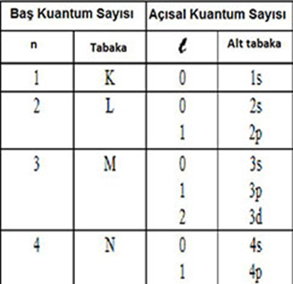
2. Açısal kuantum sayısı (l): Bir elektron kabuğu içindeki alt kabukları veya alt enerji düzeylerini belirler. Bu sayı, orbital türünü belirler.
Alabildiği değerler; l = 0, 1, 2, 3, …. (n– 1).
n = 1 de l = n – 1 = 1 – 1 = 0 dır. Yani sadece s alt enerji seviyesi bulunabilir.
n = 2 de l = n – 1 = 2 – 1 = 1 dir. Yani s ve p alt enerji seviyesi bulunabilir.
n = 3 de l = n – 1 = 3 – 1 = 2 dir. Yani s, p, d alt enerji seviyesi bulunabilir.
n = 4 de l = n – 1 = 4 – 1 = 3 dir. Yani s, p, d, f alt enerji seviyesi bulunabilir.

Slide 11
3. Manyetik Kuantum Sayıları ($m_{l}$): Bir enerji seviyesinin manyetik alanda yönlenmesini ifade eder. Alev spektrumu üzerine manyetik alan uygulandığında alt enerji seviyelerinin de daha alt enerji seviyelerine ayrıldığı görülmüştür. Bunlar “$m_{l}$“ ile gösterilir.
s orbitali küresel bir yapıya sahip olduğu için manyetik alanda ayrılmaya uğramaz. Bu nedenle s orbitali için $m_{l}$= 0
p orbitali 3 eksen üzerinde yer aldığı için 3’e ayrılır ve $m_{l}$= +1, 0, –1
p_{y} p_{x} p_{z}
d orbitali 5 tane olduğu için 5’e ayrılır ve bunlar; $m_{l}$= +2, +1, 0, –1, –2
d_{z}² d_{x}²_{-y}² d_{xy} d_{xz} d_{yz}
f orbitali ise 7 tane olduğu için 7 ‘ye ayrılır ve bunlar; $m_{l}$= +3, +2, +1, 0, -1, -2, -3

Slide 12
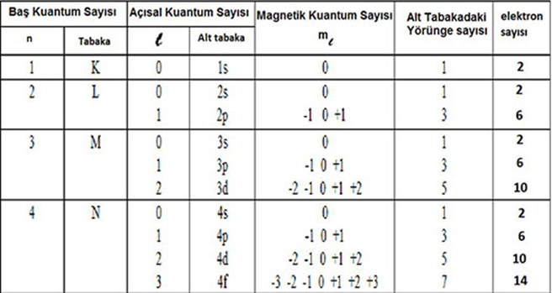
4. Spin kuantum sayısı (m_{s} ):Bu sayı elektronların spinlerini ifade etmek için kullanılır.
Genellikle sayısal olarak, + 1/2 veya – 1/2 değerini alır.
Çoğu zaman birbirine zıt yönlü oklarla gösterilirler.

Slide 13
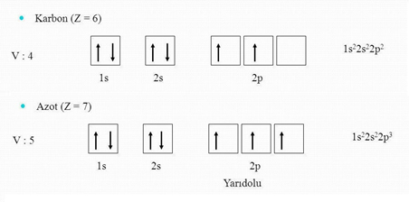
Atomlar meydana gelirken elektronlar çekirdek etrafında belli kurallara göre çeşitli enerji seviyelerine yerleşmişlerdir.
Pauli prensibi: Bir atomda 4 kuantum sayısı aynı olan 2 elektron bulunamaz. En azından elektronların spinleri farklıdır. Ayrıca bir orbitale 2 den fazla elektron giremez. Pauli'ye göre, bir orbitale spini +1/2 olan bir elektron yerleşmişse, aynı orbitale yerleşen ikinci elektronun spini mutlaka ters yönde, yani -1/2 olmalıdır. Aksi takdirde elektronlar bir arada bulunamazlar.

Slide 14
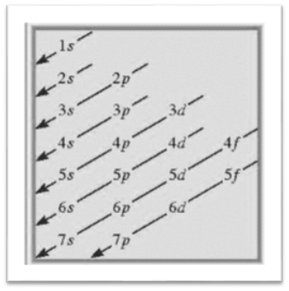
Aufbau prensibi: (Building up prensibi): Elektronlar orbitallere yerleşirken önce baş kuvantum (n) ve orbital kuvantum (l) sayıları toplamı küçük olan gruba girerler. Eğer bu toplam eşit ise önce elektronlar baş kuvantum sayısı küçük olan orbitale yerleşir.
Eğer toplamlar eşit ise öncelikle n‘si küçük olana girer.
Örneğin; 3d ve 4s orbitalleri boşsa elektron önce hangisine girer?
3d için n + l = 3 + 2 = 5
4s için n + l = 4 + 0 = 4 olur ve elektron önce 4s ‘e girer.
Örneğin; 3d, 4p ve 5s orbitalleri boşsa elektron önce hangisine girer?
3d için n + l = 3 + 2 = 5
4p için n + l = 4 + 1 = 5
5s için n + l = 5 + 0 = 5 olur ve
üçü de eşit olduğu için elektron öncelikle n‘i küçük olan 3d‘ye girer.

Slide 15
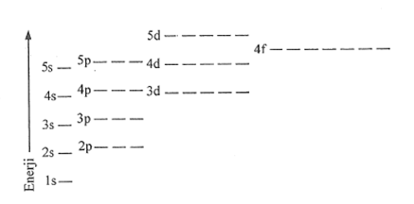
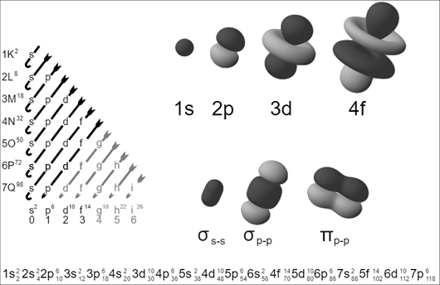
Yani elektronlar orbitallere, atomların enerjisini en aza indirecek şekilde dizilmeye başlarlar. Birkaç geçiş metalinde olan istisna haricinde dizilim sırası şu şekildedir.
1s, 2s, 2p, 3s, 3p, 4s, 3d, 4p, 5s, 4d, 5p, 6s, 4f, 5d, 6p, 7s, 5f, 6d, 7p

Slide 16
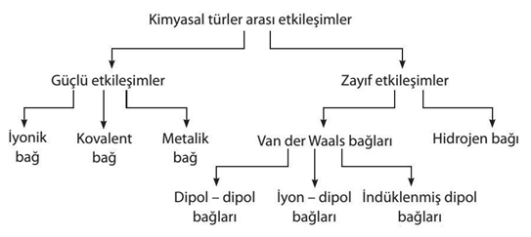
1.3 Atomlar Arası ve Moleküller Arası Bağlar
Malzemelerde atomları bir arada tutan bağlar, birincil bağlar ve ikincil bağlar olmak üzere iki grupta incelenebilir.
Birincil bağlar (kimyasal bağlar) oldukça kuvvetli olan metalik, iyonik ve kovalent bağlardır. Bunlar atomlararası bağlardır. Aynı ya da farklı tür atomların kuvvetli etkileşimlerle bir arada tutunmalarını sağlarlar.
İkincil bağlar (fiziksel bağlar) ise daha zayıf olan Van der Waals ve hidrojen bağlarıdır. Bunlar da moleküllerarası bağlardır. Kimyasal bağ sonucu oluşan molekülleri bir arada tutan kuvvetlerdir.

Slide 17
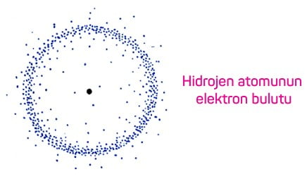
1.3.1 Birincil Bağlar
1.3.1.1 Metalik Bağlar
Genel olarak metallerin dış kabuklarında en fazla 3 elektron bulunur. Valans elektronları olarak bilinen bu elektronlar çekirdeğe oldukça zayıf bağlarla bağlıdırlar.
Elektronların çekirdeğe kuvvetli bağlarla bağlanabilmesi için 8 tanesinin bir araya gelerek kapalı bir kabuk oluşturması gerekir. Buna oktet kuralı denir.
Bu nedenle metal atomları çekirdeğe gevşek olarak bağlanan valans elektronlarını kolayca serbest bırakarak metal içerisinde bir elektron bulutu oluştururlar.

Slide 18
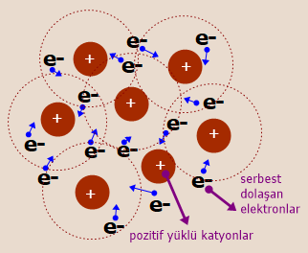
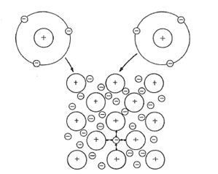
Elektron bulutu ile pozitif iyon haline geçen atomlar arasında kuvvetli bir elektrostatik çekim kuvveti sayesinde atomlar birbirine sıkıca bağlanırlar. Bu şekilde oluşan bağa metalik bağ denir.

Slide 19
Atomları metalik bağ ile bağlanan malzemeler, serbest elektronlara sahip olduklarından elektriği ve ısıyı iyi iletirler. Çünkü, bir metal parçasının uçlarına bir potansiyel farkı (gerilim) uygulandığında metal içerisindeki serbest elektronlar harekete geçerek bir elektrik akımı oluştururlar. Ayrıca, yeterince kuvvet ya da gerilme uygulandığında, birbirine göre kayan atom grupları arasında elektron bulutu sayesinde yeniden bağlantı sağlandığından, metalik malzemeler plastik gibi şekil değiştirmeye müsaittirler.
Atomları arasında metalik bağ bulunan malzemelerin belli başlı özellikleri aşağıdaki gibi sıralanabilir:
1.Elektrik ve ısıyı iyi iletirler,
2.Şekil değiştirmeye elverişlidirler,
3.Katı halde kristal yapıya sahiptirler,
4.Işığı yansıtırlar.

Slide 20
1.3.1 Birincil Bağlar
1.3.1.2 İyonik Bağ
Bu bağ, metal atomları ile ametal atomları arasında oluşur. Ametal atomlarının dış kabuklarında bulunan elektron sayısı, metal atomlarının dış kabuklarında bulunan elektron sayısından daha yüksektir. Yani ametal atomları metal atomlarından daha fazla valans elektronuna sahiptir.
Örneğin dış kabuğunda 7 elektron bulunan klor (Cl) atomu, bu kabuğunu doldurmak veya kararlı bir yapıya sahip olmak için bir elektronu rahatlıkla kabul eder. Klor bir elektron alınca elektron sayısı proton sayısından bir fazla olacağından – 1 yüklü Cl haline geçer.

Slide 21
Klor (Cl) atomları, bir metal olan sodyum (Na) atomlarıyla yan yana geldiğinde, dış kabuğunda bir valans elektronu bulunan Na atomlarından Cl atomuna elektron transferi olur. Bu durum, pozitif Na+ iyonları ile negatif Cl– iyonları arasında kuvvetli bir elektrostatik çekim oluşturur. Sonuçta, sodyum klorür (NaCl) bileşiği meydana gelir.

Slide 22
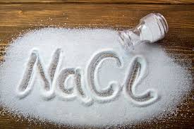
NaCl bileşiği hem Na’dan hem de Cl’den farklı özelliklere sahiptir. Yiyecek maddesi olarak kullanılan tuz (NaCl) zararsız olmasına karşın, Cl zehirlidir. Na ise çok reaktif bir maddedir.
İyonlaşma ile oluşan iyonik bağ oldukça kuvvetlidir.
Atomları iyonik bağlarla bağlanan malzemelerde elektronlar sıkıca tutulduklarından bu maddelerin elektriksel iletkenlikleri, serbest elektron bulutuna sahip metalik malzemelerin iletkenliklerinden çok daha düşüktür.
Atomları iyonik bağlarla bağlanan malzemeler oldukça kırılgandır. Çünkü iyon düzlemlerinin birbiri üzerinden kayması durumunda, farklı iyonların elektrik alanları birbiriyle zıtlaşır ve oluşan itme kuvvetleri malzemenin kırılmasına neden olur.

Slide 23
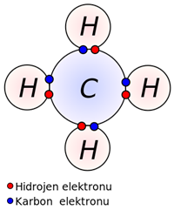
1.3.1 Birincil Bağlar
1.3.1.3 Kovalent Bağ
Elektron çifti bağı olarak da adlandırılan bu bağın en önemli özelliği, elektronların sıkıca tutulması ve komşu atomlar tarafından eşit olarak (ortaklaşa) paylaşılmasıdır.

Slide 24
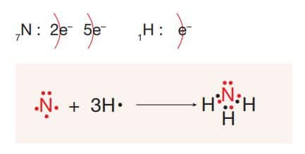
Örneğin atom numarası 7 olan azotun (N) dış kabuğunda 5 elektron bulunur ve bu kabuğun doldurulabilmesi için 3 tane daha elektrona ihtiyacı vardır.
Hidrojen (H) atomunun dış kabuğunda ise yalnızca 1 elektron vardır.
Kararlı bir yapının oluşumu için N ve H, Na ve Cl’den daha farklı davranır. 1 N atomu, 3 H atomunun elektronlarını paylaşır, buna karşılık kendi 3 elektronunu H atomlarıyla paylaşarak amonyak (NH3) bileşiğini oluşturur.
Bu durumda iyon oluşmaz, paylaşılan elektronlarla pozitif yüklü çekirdek arasında oluşan çekim kuvvetinden dolayı kuvvetli bağ oluşur.

Slide 25
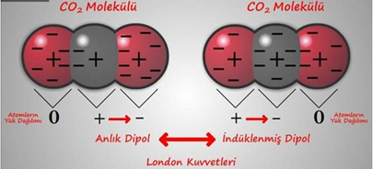
1.3.2 İkincil Bağlar
1.3.2.1 Van der Waals Bağı
Bir moleküldeki elektronlar sürekli hareket ettiğinden çarpışmalar veya elektriksel çekim kuvveti etkisiyle herhangi bir anda elektronların molekülün bir bölgesinde yığılma olasılığı vardır. Böyle bir durumda, apolar olan bir molekül kısa süreliğine polarlaşır ve bir anlık dipol oluşur. Bir molekülde oluşan anlık dipol yakında bulunan başka bir moleküldeki elektronu da etkiler ve bu molekülde de dipol oluşur. Bu dipol, indüklenmiş dipol olarak adlandırılır. Anlık dipol ve indülenmiş dipoller arasındaki etkileşim moleküllerarası çekim kuvvetlerinin oluşmasına neden olur. Bir tür Van Der Waals etkileşimi olan bu çekim kuvvetleri London kuvvetleri olarak adlandırılır.

Slide 26
London kuvvetleri, geçici zayıf bağlara sebep olduğundan sadece bu tür bağları içeren apolar maddeler genelde oda sıcaklığında gaz halinde bulunur. Ancak çok düşük sıcaklıklarda ve yüksek basınç altında London kuvvetleri CO2 gibi apolar maddelerin katı ya da sıvı halde kalmasını sağlayabilir.
London kuvvetleri, apolar maddelerin birbiri içinde çözünmesinde de etkilidir. Apolar moleküllerden oluşan iyodun, yine apolar moleküllerden oluşan brom sıvısı içerisinde çözünmesi London kuvvetleriyle açıklanabilir.
Aslında London kuvvetleri polar moleküller arasında da söz konusudur (NaCl ve H O gibi). Ancak bu 2 kuvvetler diğer Van Der Waals bağları yanında çoğu zaman ihmal edilebilecek kadar küçüktür.

Slide 27
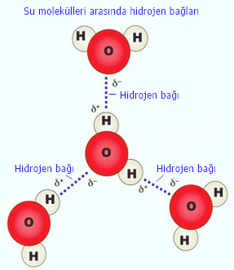
Hidrojen bağı, bir molekülde oksijen, azot veya flor gibi elektronegatif bir atoma bağlı hidrojenin kısmi artı yükle yüklenmesi sonucu, başka veya aynı moleküldeki elektonegatif atom ile yaptığı kuvvetli bağdır.
Van der Waals kuvvetinden güçlü olmasına karşın, hidrojen bağı iyonik bağ ve kovalent bağdan daha güçsüzdür. Hidrojen bağı ismi, bağın bir hidrojen atomunu kapsamasından gelir. Genelde bağ, hidrojenin flor, oksijen ve azot gibi elektronegatifliği yüksek atomlarla yapmış olduğu kuvvetli bir etkileşim türüdür.
Hidrojen bağı içeren maddelerin erime – kaynama noktaları Van der Waals bağı içeren maddelere göre daha yüksektir.

Slide 28
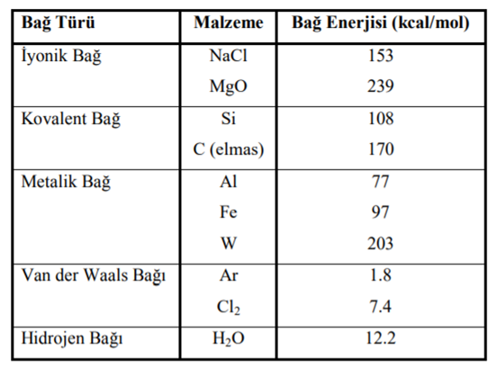
1.3.3 Atomlararası Uzaklık ve Bağ Enerjisi
İyonik bağ için gerekli bağ enerjisi 150-370 kcal/mol iken, kovalent bağ için 125-300 kcal/mol ve metalik bağ için 25-200 kcal/mol'dür. Seramik ve metal atomları kuvvetli bağlarla bağlıdırlar.
Bağ enerjileri kuvvetli bağların onda biri kadar olan Van der Waals bağı (1-10 kcal/mol) zayıf bağ olarak adlandırılır. Zayıf bağlar hemen hemen bütün maddelerde bulunur.

Slide 29
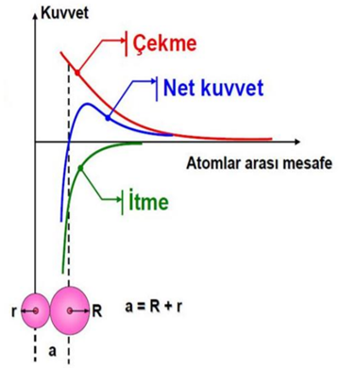
Atomlar arası mesafe: Bir malzemenin yapısını atomlar arası mesafe ve atomların diziliş biçimleri belirler. Atomlar arasındaki denge mesafesi atomlar veya iyonlar arasındaki itme ve çekme kuvvetleri etkisi ile meydana gelir.
İki iyon arasında meydana gelen çekme kuvveti sayesinde iyonlar arası mesafe azalır. Ne zamanki iyonlar birbirine temas ettiğinde, iyonların eksi yüklü elektronları arasında da bir itme kuvveti meydana gelerek iyonlar arası mesafenin daha da azalmasını önler. Atomlar arası toplam kuvvet (FT), çekme kuvvetinin (FÇ) ve itme kuvvetinin (Fİ) toplamına eşittir (FT=FÇ+Fİ). İyonlar arasındaki çekme ve itme kuvvetlerinin eşit olduğu noktada, toplam kuvvet sıfır olur (FT=FÇ+Fİ=0) ve iyonlar arası denge meydana gelir. Denge halindeki iki iyon arasındaki uzaklığa, atomlar arası denge mesafesi adı verilir. Atomlar arası denge mesafesi iki iyon yarıçaplarının toplamına eşit olacaktır.

Slide 30
Atomlar arası denge mesafesi, atomların veya iyonların yarıçaplarının toplanması ile hesaplanabilir. Atomlar arası bu mesafeyi bazı faktörler değiştirebilir. Sıcaklık, iyon çapı, kovalent bağda paylaşılan elektron sayısı ve komşu atomlarının sayısı atomlar arası mesafenin değişmesine sebep olan faktörlerdir.
Sıcaklık: Atomlar arası mesafe sıcaklık arttıkça büyümektedir.
İyon çapı: Bir atom valans elektronlarını verirse çapı küçülür. Eğer atom son yörüngesine elektron alırsa bu sefer çapı büyür. Atomlar arası mesafe ise iyon yarıçaplarının toplamına eşittir.
Kovalent bağda paylaşılan elektron sayısı: Kovalent bağ ile bağlanan malzemelerde paylaşılan valans elektron sayısı arttıkça, atomlar arası denge mesafesi azalmaktadır. Çünkü ne kadar çok elektron paylaşılırsa, atomlar birbirlerini daha kuvvetli çekeceklerdir. Dolayısıyla atomları birbirinden ayırt etmek için de daha fazla enerjiye ihtiyaç duyulacaktır.

Slide 31
d) Komşu atomların sayısı: Metal atomları bir kristal kafesi oluşturacak şekilde düzenli olarak bir arada bulunurlar. Bir küp düşünürsek, küpün her bir köşesinde birer atom ve küpün tam ortasında da bir atom yerleşmişse bu kristal yapıya hacim merkezli kübik sistem (HMK) adı verilir. Hacim merkezli kübik bir sistemde bir atoma en yakın komşu atomlarının sayısı sekizdir. Eğer küpün her bir köşesinde birer atom ve küp yüzey merkezlerinin her birisinde de birer atom yer alırsa, bu kristal yapıya yüzey merkezli kübik sistem (YMK) denir. Bu sistemde ise bir atoma en yakın komşu atomlarının sayısı on ikidir. YMK sistemde komşu atomlar, HMK sistemdeki atomlara göre biraz daha uzaktırlar. Bundan dolayı YMK yapıya sahip atomların atomlar arası mesafesi daha fazladır. Örneğin HMK nötr demirde atomlar arası mesafe 1.241 A iken; YMK nötr demirde biraz artarak 1.269 A olmaktadır.

